Slide 1
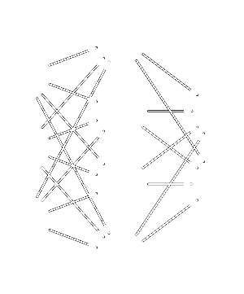
Data Science Camp
Neural Network

Slide 2
This Lesson
Classic Neural Network
Handwritten digits recognition

Slide 3

Inputs: - 2 eyes - 2 ears - 1 nose - cat's whiskers - 4 legs Outputs: Cat

Slide 4
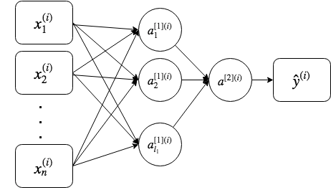
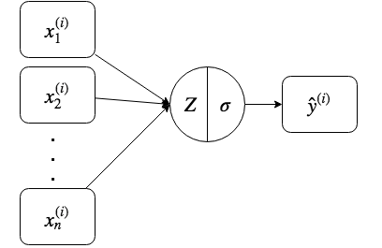
Neural Network vs Logistic Regression
Logistic Regression Neural Network
X.shape = (n, m) index [l] corresponds to layer number l = (1,L)
index (i) corresponds to sample number i = (1,m)
For linear regression:
Notes:
Колеги, вітаю! Сьогодні у нас на слайді — справжня еволюція в машинному навчанні. Ми дивимось, як з простої ідеї, наче з однієї цеглинки, виростає цілий хмарочос. По суті, логістична регресія — це нейромережа в мінімальній комплектації, її пра-пра-прадід.
Життєва аналогія: Прийняття рішення про покупку авто
Уявіть, що ви вирішуєте, чи купувати автомобіль.
Підхід №1: Логістична регресія (один експерт)
Ви — дуже прагматична людина. Ви берете список характеристик: ціна, розхід пального, рік випуску, колір. Для кожної характеристики у вас в голові є свій "коефіцієнт важливості" (наприклад, ціна важливіша за колір). Ви просто сумуєте всі "за" і "проти" з урахуванням цих ваг і приймаєте фінальне рішення: "Так, купую" або "Ні, не купую". Все. Один крок, одне рішення.
Підхід №2: Нейронна мережа (команда експертів)
А тепер уявіть, що ви зібрали цілу команду для поради.
Перший рівень експертів (прихований шар): Ви даєте той самий список характеристик трьом друзям.
Перший друг — "Економ". Він дивиться на ціну і розхід пального і каже: "З точки зору економії, це вигідний варіант".
Другий друг — "Практик". Він дивиться на рік випуску і пробіг і робить висновок: "Машина надійна і не потребуватиме ремонту найближчим часом".
Третій друг — "Естет". Він оцінює колір та дизайн і каже: "Виглядає вона просто чудово!".
Фінальний рівень (вихідний шар): Тепер ви, як головний "нейрон", вже не дивитесь на початкові цифри. Ви слухаєте висновки своїх друзів: "вигідна", "надійна", "красива". І на основі цих узагальнених, більш якісних висновків приймаєте фінальне рішення про покупку.
Розбір нашого слайда
Тепер подивімось на схеми, і все стане на свої місця.
Зліва (Logistic Regression): Бачите, як усі вхідні дані (характеристики авто x₁, x₂...) сходяться в один-єдиний обчислювальний блок (Z та σ)? Це наш "один експерт", який миттєво зважує все і видає вердикт ŷ (купувати чи ні). Процес плаский, однорівневий.
Справа (Neural Network): А тут все цікавіше. Вхідні дані x спочатку потрапляють на цілий шар "нейронів-експертів" (a¹₁, a¹₂...). Це наші друзі "Економ", "Практик" та "Естет". Кожен з них робить свій проміжний висновок. І тільки потім ці висновки передаються далі, на фінальний нейрон a², який, наче ви, приймає остаточне рішення ŷ.
Нейромережа сильніша, бо вона може автоматично знаходити ці проміжні, корисні концепції ("економічність", "надійність"), які не завжди очевидні з сирих даних.
Короткий підсумок (Takeaway)
Логістична регресія — це найпростіша нейромережа без прихованих шарів; додаючи ці шари, ми дозволяємо моделі самостійно створювати проміжні ознаки і знаходити значно складніші закономірності в даних.
Кому цікаво, як саме ці "експерти" вчаться і домовляються між собою, — раджу почитати про алгоритм зворотного поширення помилки (backpropagation). Це той механізм, який дозволяє їм "тренуватися" на даних.

Slide 5
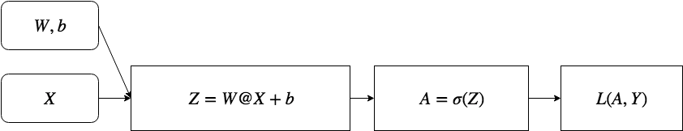
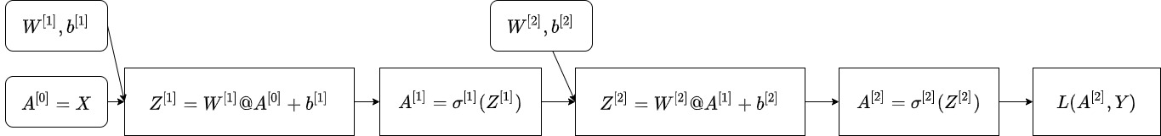
Neural Network vs Logistic Regression
Logistic Regression
Neural Network
For linear regression:
Notes:
Якщо на попередньому слайді ми бачили "архітектуру" (хто з ким товаришує), то тут перед нами — математичний конвеєр. Ми дивимось на те, як дані подорожують від входу до фінального результату.
Життєва аналогія: Приготування складної страви
Уявіть, що ви готуєте вечерю.
Логістична регресія (Верхня схема): Це приготування звичайного бутерброда. Ви берете хліб, масло, ковбасу (це ваші X), швиденько їх складаєте докупи і отримуєте результат. Один етап, мінімум зусиль.
Нейронна мережа (Нижня схема): Це вже ресторанна страва.
Перший етап: Ви берете сирі овочі (A[0]), миєте їх, чистите і робите зажарку (A[1]).
Другий етап: Ви не їсте зажарку просто так. Ви додаєте її в бульйон, варите, додаєте спеції і тільки тоді отримуєте фінальний борщ (A[2]).
Бачите логіку? Вихід першого етапу стає входом для другого. Ми не просто змішуємо інгредієнти, ми їх трансформуємо кілька разів.
Розбір конвеєра (що в коробках?)
Зверніть увагу на ці прямокутники, вони повторюються:
Блок Z=W@X+bZ=W@X+b: Це "зважування". Ми беремо дані (X), множимо на їхню важливість (W) і додаємо невелике зміщення (b), щоб підлаштувати результат. Це база будь-якого розрахунку.
Блок A=σ(Z): Це наш "фільтр" або функція активації. Вона каже: "Наскільки цей сигнал важливий?". Вона перетворює будь-яке число на зрозумілий формат (наприклад, від 0 до 1), щоб наступний шар міг з цим працювати.
Ланцюжок у Нейромережі: Подивіться на нижню частину. Результат першого кроку — A[1] — миттєво стає "паливом" для наступного кроку. Ми наче передаємо естафетну паличку. Чим більше таких кроків (шарів), тим "глибшою" стає мережа (Deep Learning).
Блок L(A,Y): Це наш "контроль якості" (Loss function). У самому кінці ми порівнюємо те, що в нас вийшло (A), з тим, що мало бути насправді (Y). Якщо борщ пересолений — система отримує сигнал, що треба підкрутити налаштування W та b на наступний раз.

Slide 6
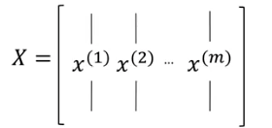
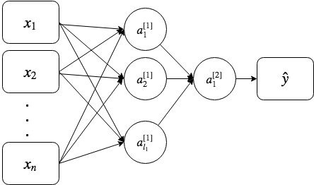
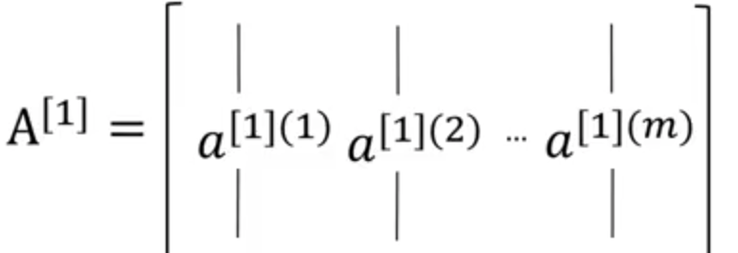
Shallow Neural Network
For all samples
For linear regression:
Notes:
Тут показана структура Shallow Neural Network та те, як ми організовуємо дані для обчислень.
1. Архітектура мережі (центр)
Перед нами класична схема "один прихований шар":
Вхідний шар (x1…xn): Це ваші вхідні ознаки (наприклад, вік, дохід, місто).
Прихований шар (шар a[1]]): Тут знаходяться нейрони, які комбінують вхідні дані. Зверніть увагу на стрілки: кожен нейрон прихованого шару "чує" абсолютно всі вхідні сигнали. Це називається fully connected (повнозв'язний) шар.
Вихідний шар (a[2]): Збирає результати з прихованого шару і видає фінальний прогноз y^.
2. Векторизація: матриці X та A[1] (праворуч)
Це найважливіша частина слайда для програміста. Напис "For all samples" означає, що ми не хочемо рахувати прогноз для кожного клієнта чи об'єкта по черзі (через цикл for), бо це повільно.
Матриця X: Ми збираємо всі наші дані в одну велику таблицю.
Кожен стовпчик (x(1),x(2),…,x(m)) — це окремий приклад (окремий студент, окрема квартира, окреме фото).
Усього у нас mm таких прикладів.
Матриця A[1]: Коли ми проганяємо всю матрицю X через перший шар нейромережі, ми отримуємо матрицю активацій.
Кожен стовпчик тут — це те, що "подумав" прихований шар про відповідний приклад з матриці X.
Чому це важливо?
Замість того, щоб mm разів запускати дрібні обчислення, ми один раз множимо дві великі матриці. Ваша відеокарта (GPU) або процесор роблять це в десятки разів швидше. На фото показано, як індекси зверху в дужках (i) позначають номер прикладу в наборі даних, а індекси в квадратних дужках [l] — номер шару.

Slide 7

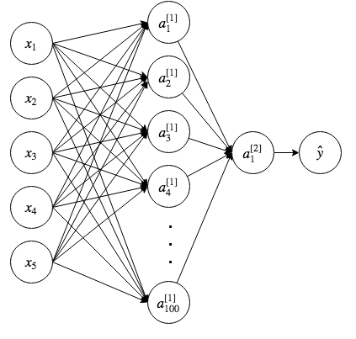
Shapes Sample
For linear regression:
Notes:
Розбір того, що на фото (справа наліво):
1. Наші дані (X та Y):
X.shape=(5,1000): Цифра 5 — це кількість вхідних ознак (на схемі це кружечки x1…x5). Цифра 1000 — це кількість прикладів (наприклад, 1000 клієнтів, про яких ми знаємо ці 5 характеристик).
Y.shape=(1,1000): Наша відповідь. Для кожного з 1000 клієнтів ми маємо одну цифру (наприклад, 0 або 1).
2. Ваги (W — найцікавіше):
W[1].shape=(100,5): Зверніть увагу на логіку. У нас 100 нейронів у прихованому шарі, і кожен з них має "послухати" 5 вхідних сигналів. Матриця ваг каже: "Я з'єдную 100 нейронів з 5 входами".
W[2].shape=(1,100): Тут ми з'єднуємо наш 1 фінальний нейрон з 100 нейронами попереднього шару.
3. Зміщення (b — Bias):
b[1].shape=(100,1): У кожного з 100 нейронів є своє персональне "зміщення" (число, яке додається). Тому їх рівно 100.
4. Проміжні обчислення (Z та A):
A[1].shape=(100,1000): Це результат роботи прихованого шару. Кожен зі 100 нейронів видав свій вердикт по кожному з 1000 клієнтів. Вийшла велика таблиця "думок" мережі.
A[2].shape=(1,1000): Фінальні прогнози y^ для всіх 1000 людей.
На що звернути увагу (Золоте правило):
Подивіться на W[1] (100, 5) та X (5, 1000). Бачите, цифра 5 повторюється? Це правило множення матриць: щоб вони "склеїлися", кількість стовпчиків першої має збігатися з кількістю рядків другої. Те саме з W[2] (1, 100) та A[1] (100, 1000) — вони ідеально стикуються через число 100.

Slide 8
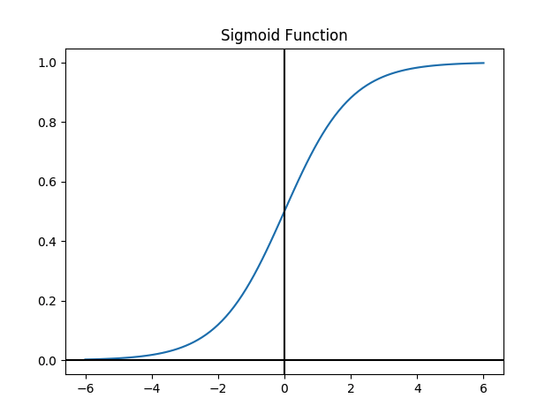
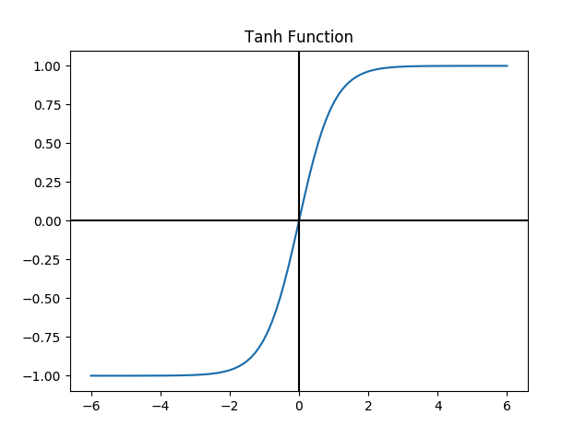
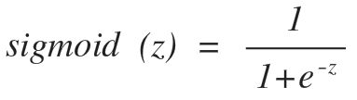
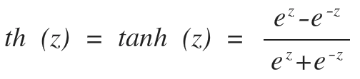
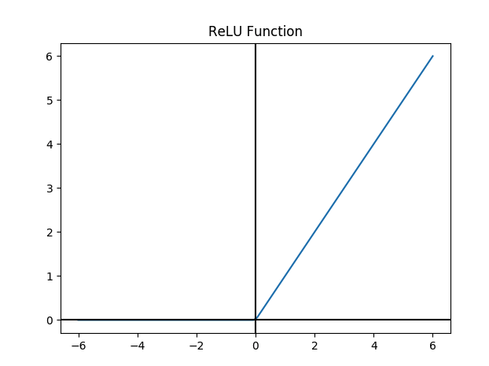
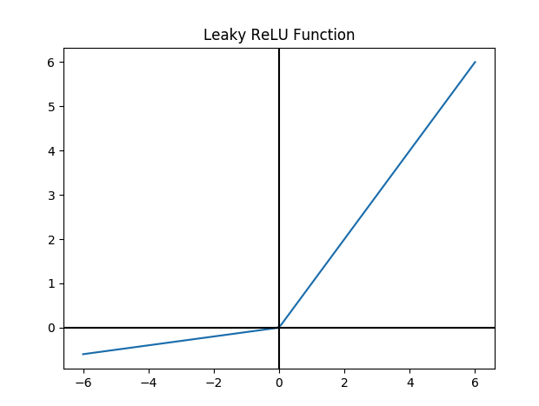

Activation Functions
Rectified Linear Unit
For linear regression:
Notes:
Функції активації вирішують, чи буде сигнал передаватися далі і наскільки сильним він буде. Без них нейромережа була б просто набором нудних лінійних рівнянь, які не здатні розпізнати навіть кота на фото.
Навіщо вони потрібні? (Інтуїція)
Уявіть, що ви проходите екзамен. Функція активації — це ваш внутрішній фільтр. Якщо ви знаєте відповідь лише на 5%, ви промовчите (нуль на виході). Якщо на 95% — ви впевнено розповісте (одиниця). Ці функції додають мережі "гнучкості".
Розбираємо графіки на фото:
Sigmoid (Зліва вгорі):
Графік: Красива S-подібна крива, яка затискає будь-яке число в діапазон від 0 до 1.
Суть: Ідеально підходить для фінального кроку, коли нам треба дізнатися ймовірність (наприклад, "з імовірністю 0.8 цей лист — спам").
Проблема: Вона дуже "повільна" на краях (якщо число дуже велике або дуже мале, графік майже плаский, і мережа перестає вчитися).
Tanh (Справа вгорі):
Графік: Схожа на сігмоїду, але йде від -1 до 1.
Суть: Вона "центрована" відносно нуля. Це допомагає наступним шарам мережі вчитися трохи швидше, бо середнє значення виходів близьке до нуля.
ReLU (Зліва внизу) — Зірка сучасного AI:
Графік: Якщо число від'ємне — ми його просто "вбиваємо" (перетворюємо на 0). Якщо додатне — залишаємо як є.
Суть: Вона неймовірно проста для обчислень (комп'ютеру не треба рахувати експоненти, як у сігмоїді). Саме завдяки ReLU сучасні нейромережі стали такими глибокими і швидкими.
Нюанс: Бачите цей "кут" в нулі? Це і є та нелінійність, яка дозволяє мережі вчити складні речі.
Leaky ReLU (Справа внизу):
Графік: Те саме, що й ReLU, але для від'ємних чисел ми залишаємо "слабкий сигнал" (бачите цю тоненьку лінію, що йде трохи вниз ліворуч?).
Суть: Це спроба "оживити" нейрони, які замовкли в звичайному ReLU. Ми даємо від'ємним числам шанс проявити себе, хоч і з дуже маленьким коефіцієнтом (зазвичай 0.01).
Короткий підсумок (Takeaway)
Функції активації додають нейромережі нелінійність, дозволяючи їй вирішувати складні завдання; сьогодні стандартом "за замовчуванням" для прихованих шарів є ReLU, а для фінального кроку класифікації — Sigmoid.
Кому цікаво, чому пласкі ділянки на графіках сігмоїди — це погано, почитайте про Vanishing Gradient Problem (проблема зникаючого градієнта). Це головний біль розробників 2000-х років!

Slide 9
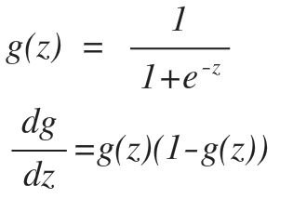
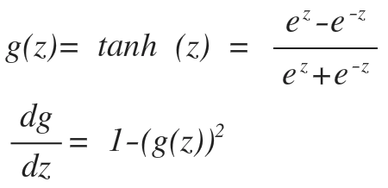
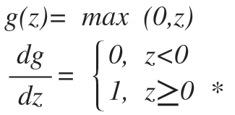
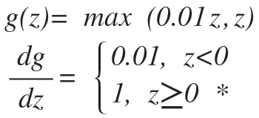
Derivatives Of Activation Functions
SIgmoid
Tanh
ReLU
Leaky ReLU
For linear regression:
Notes:
Tanh works better than sigmoid unless output layer where you need value between 0 and 1
ReLU is faster for learning and gives almost the same results as tanh
Leaky ReLU is slightly better than ReLu but used less in practice

Slide 10
Two-Layer Model
Backward Propagation
dJ_Z2 = A2-Y
dJ_W2 = 1/m * dJ_Z2 @ A1.T
dJ_b2 = 1/m * np.sum(dJ_Z2, axis=1, keepdims= True)
dJ_Z1 = W2.T @ dJ_Z2 * (1 - A1**2)
dJ_W1 = 1/m * dJ_Z1 @ X.T
dJ_b1 = 1/m * np.sum(dJ_Z1, axis=1, keepdims= True)
Cache
Init parameters
W1 = np.random.randn(n_h, n_x)*0.01
b1 = np.zeros(shape=(n_h, 1))
W2 = np.random.randn(n_y, n_h) *0.01
b2 = np.zeros(shape=(n_y, 1))
Forward Propagation
Z1 = W1 @ X + b1
A1 = np.tanh(Z1)
Z2 = W2 @ A1 + b2
A2 = sigmoid(Z2)
loss = Y * np.log(A2) + (1-Y) * np.log(1-A2)
cost = -1/m* np.sum(loss)
Update parameters
W1 = W1 - learning_rate * dW1
b1 = b1 - learning_rate * db1
W2 = W2 - learning_rate * dW2
b2 = b2 - learning_rate * db2
Predict
predictions = A2 > 0.5 (0.5 is our threshold, it could be any value)
Notes:
Tanh works better than sigmoid unless output layer where you need value between 0 and 1
ReLU is faster for learning and gives almost the same results as tanh
Leaky ReLU is slightly better than ReLu but used less in practice

Slide 11
Sklearn Implementation
from sklearn.neural_network import MLPClassifier
clf= MLPClassifier(
solver= 'lbfgs',
random_state=20,
hidden_layer_sizes=(20,7,10),
# alpha=.1,
max_iter=30,
)
clf.fit(X_train_scaled,Y_train)
print("train accuracy= {:.3%}".format(clf.score (X_train_scaled, Y_train)))
print("test accuracy= {:.3%}".format(clf.score (X_test_scaled, Y_test)))

Slide 12
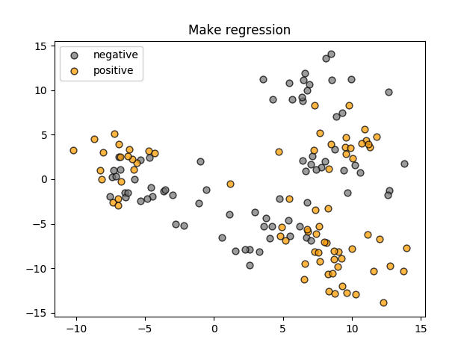
Synthetic Data
X_mk8, y_mk8 = make_blobs(
n_samples = 200,
n_features = 2,
centers = 8,
cluster_std = 2,
random_state = 4
)
Y_train = y_mk8 % 2

Slide 13
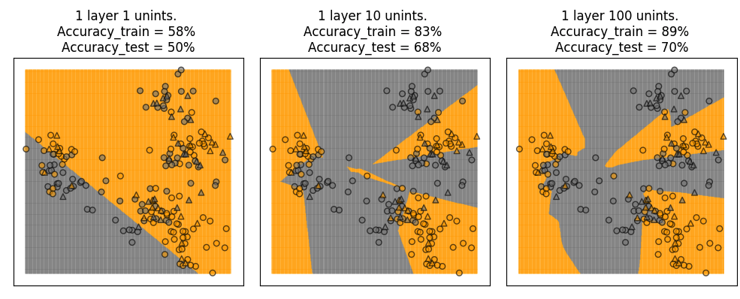
Single Hidden Layer

Slide 14
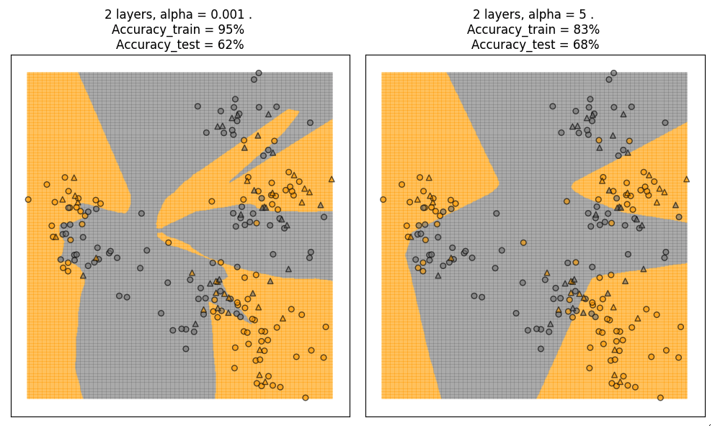
Regularization

Slide 15
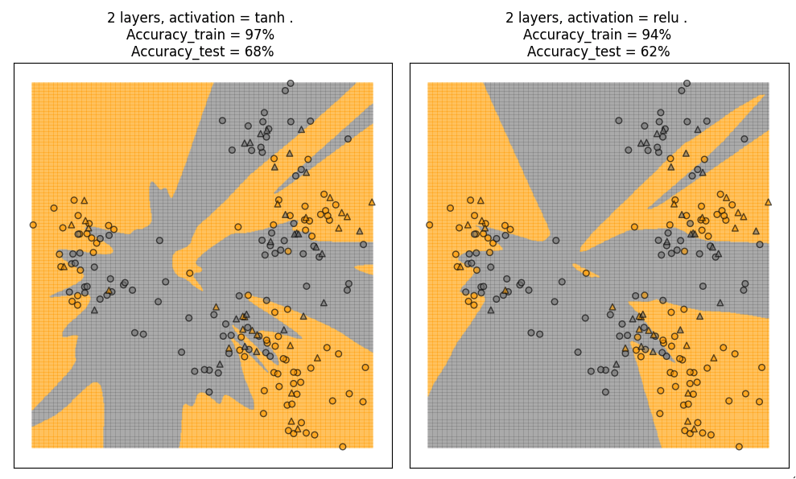
Activation Functions

Slide 16
Parameters
clf= MLPClassifier(
solver= 'lbfgs', # {‘lbfgs’, ‘sgd’, ‘adam’}, default ‘adam’
hidden_layer_sizes=(20,7,10), # default (100)
activation = ‘tanh’, # {‘identity’, ‘logistic’, ‘tanh’, ‘relu’}, default ‘relu’
alpha=0.1, # default 0.0001 - The larger alpha the stronger regularization
max_iter=30, # default 200
random_state=0, # default None
)

Slide 17
Pros and Cons
Pros
Captures complex decision boundaries
Can be used in regression
Cons
Require more data
Require more time for training
Require careful data preprocessing
Require model tuning

Slide 18
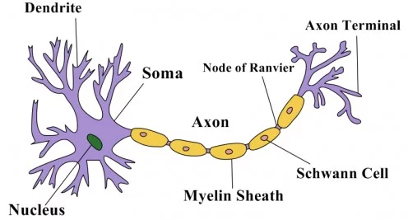
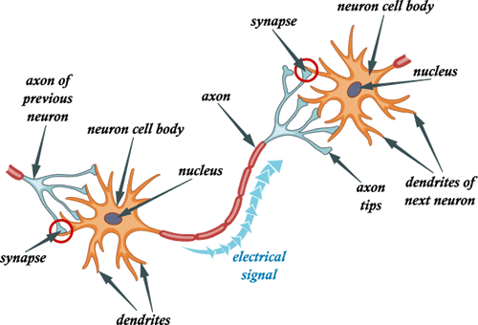
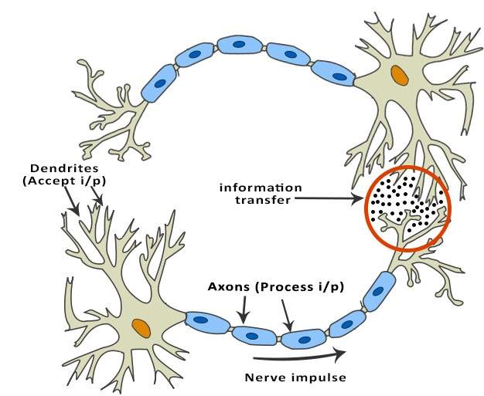
Neurons
For linear regression:

Slide 19
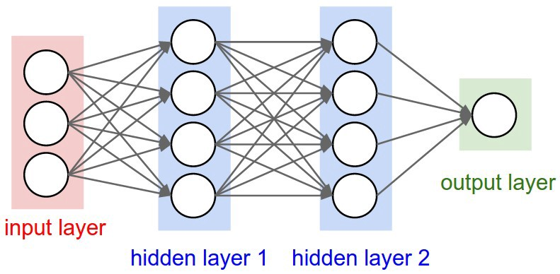
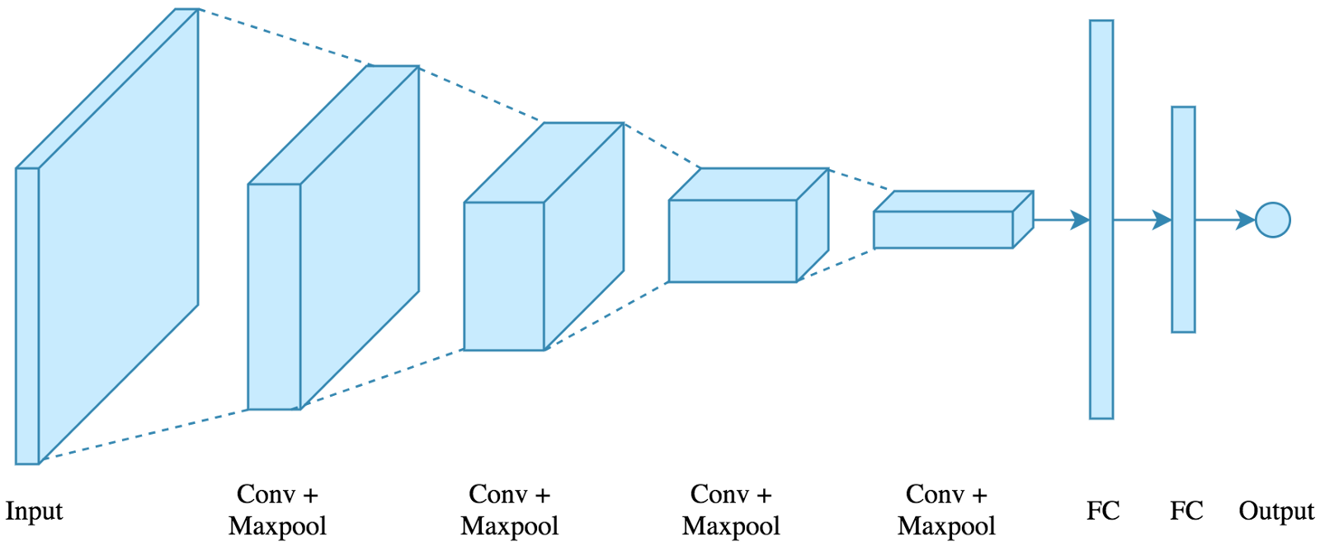
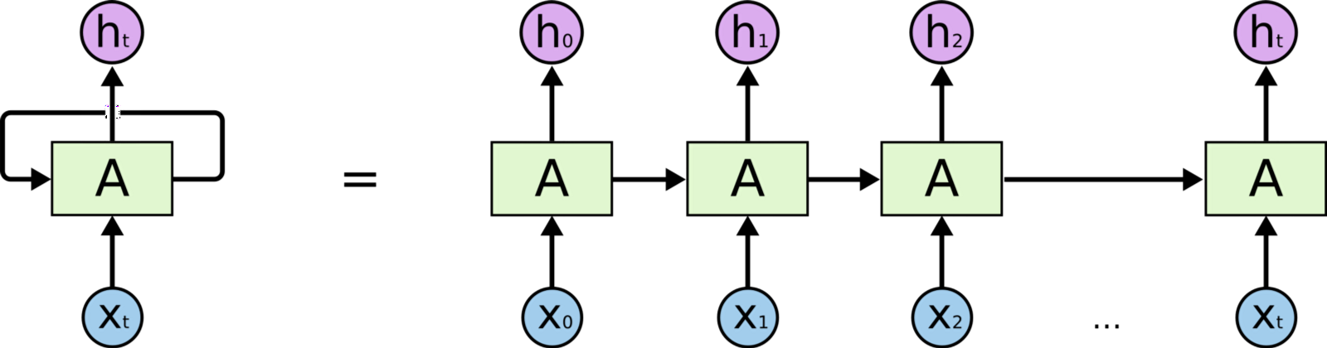
Neural Networks Types
Standard NN
Convolutional NN
Recurrent NN
For linear regression:
Notes:
На цьому слайді показано три основні типи нейромереж:
1. Standard NN (Повнозв'язна мережа) — Зліва вгорі
Це та класика, яку ми розбирали на попередніх слайдах.
Що ми бачимо: Кожен нейрон попереднього шару з'єднаний з кожним нейроном наступного.
Для чого це: Вона ідеальна для структурованих даних. Якщо у вас є таблиця в Excel (наприклад, дані про клієнтів: вік, зарплата, кредитний ліміт), то Standard NN — ваш найкращий вибір. Вона шукає складні взаємозв'язки між окремими числами.
2. Convolutional NN (CNN, Згорткова мережа) — Справа вгорі
Тут архітектура змінюється. Замість кружечків ми бачимо 3D-блоки.
Що ми бачимо: Ці блоки (плитки) показують, як мережа "сканує" зображення. Вона не дивиться на всі пікселі одразу, а використовує маленькі фільтри (ті самі плитки), щоб знайти спочатку лінії, потім кути, а потім — цілі об'єкти (очі, вуха, колеса).
Для чого це: Це король комп'ютерного зору. Фотографії, відео, медичні знімки — усюди, де є просторова структура, працює CNN.
3. Recurrent NN (RNN, Знизу) — Рекурентна мережа
Зверніть увагу на стрілочку, яка зациклюється в блоці A і на розгорнуту схему (X0→X1→X2).
Що ми бачимо: У цієї мережі є пам'ять. Блок A отримує дані Xt, видає результат hth, але при цьому "запам'ятовує" контекст і передає його самому собі на наступному кроці.
Для чого це: Для послідовностей. Текст (де сенс слова залежить від попереднього), аудіо, переклад мов (як у Google Translate) або прогнозування курсу акцій. RNN розуміє, що було "до", щоб зрозуміти, що відбувається "зараз".
Короткий підсумок (Takeaway):
Вибір архітектури залежить від природи ваших даних: для таблиць беремо Standard NN, для картинок — CNN, а для тексту чи часових рядів — RNN.
Давайте розберемося, чому RNN "пішли на пенсію" і чому ми їх все одно вчимо.
Чому RNN "вимерли" (або чому вони програли Трансформерам):
Проблема "короткої пам'яті" (Vanishing Gradient): RNN схожа на людину, яка читає книгу і забуває початок речення, поки дочитає до крапки. Якщо речення довге, зв'язок між першим і останнім словом просто втрачається.
Повільність (Неможливість паралелізації): Подивіться на стрілочки X0→X1→X2X0​→X1​→X2​ на слайді. RNN не може прочитати друге слово, поки не "перетравить" перше. Це як черга в касу: ви не можете обслужити п'ятого клієнта, поки не розрахуєте перших чотирьох. А Трансформери дивляться на весь текст одразу.
Ефект "зіпсованого телефону": Оскільки інформація передається крок за кроком, вона поступово розмивається і спотворюється.
Життєва аналогія: Плітки проти Групового чату
RNN — це плітки: Я сказав тобі, ти — сусіду, сусід — ще комусь. До кінця вулиці інформація про "купив хліб" перетвориться на "виграв мільйон". Це довго і ненадійно.
Трансформер (сучасна заміна) — це Груповий чат: Всі учасники бачать повідомлення одночасно. Кожен може миттєво звернути увагу (Attention) на будь-яке слово будь-якого учасника, незалежно від того, коли воно було написане.
.

Slide 20
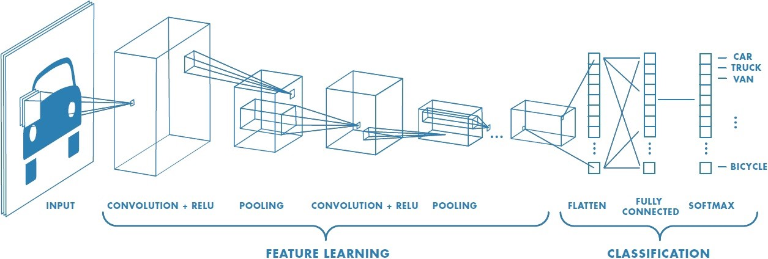
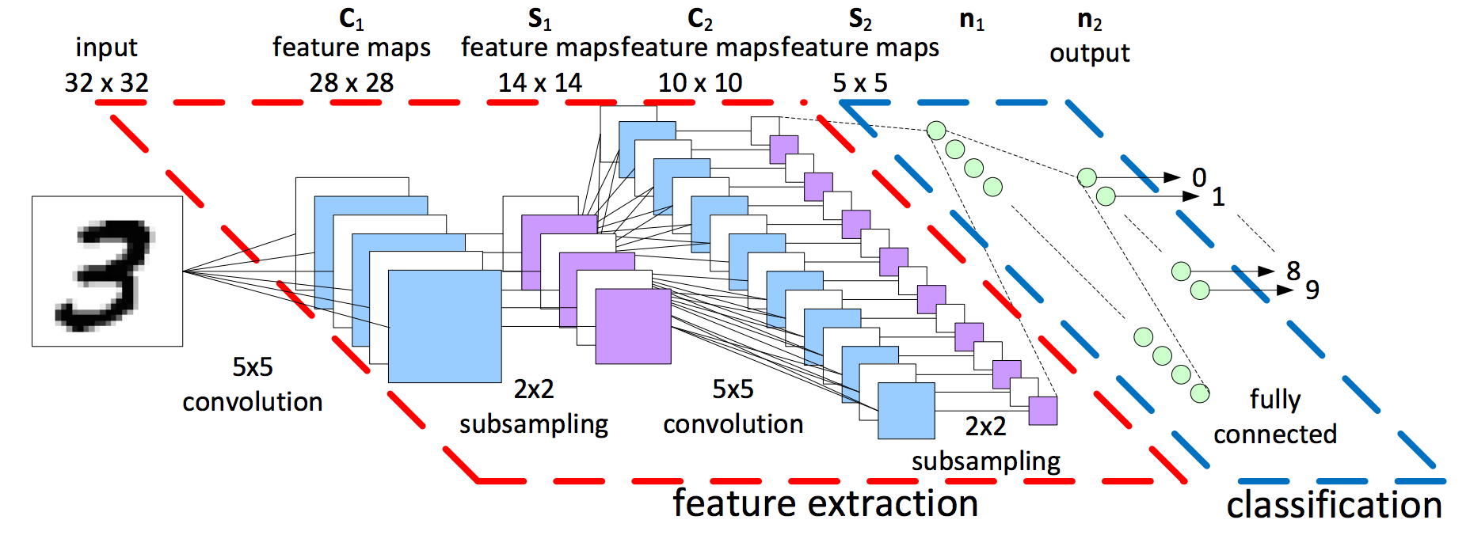
Feature Extraction
For linear regression:
Notes:
Колеги, на цьому слайді — справжня "кухня" комп'ютерного зору. Ми розбираємо процес Feature Extraction (видобування ознак).
Раніше, до ери нейромереж, люди вручну прописували алгоритми: "якщо є коло — це може бути колесо". Тепер мережа робить це сама. Подивімось, як саме.
Життєва аналогія: Робота детектива
Уявіть детектива, який розглядає фотографію злочину.
Спочатку він дивиться через лупу на найдрібніші деталі: подряпини, нитки, відбитки (перші шари згортки).
Потім він відкладає лупу і бачить, що ці подряпини складаються у відбиток конкретного черевика (середні шари).
І зрештою він дивиться на повну картину і каже: "Це був грабіжник у кросівках 42-го розміру" (фінальні шари).
Розбір того, що на фото:
Слайд розділений на дві великі частини: Feature Learning (навчання ознакам) та Classification (класифікація).
1. Етап Feature Extraction (Ліва та середня частини):
Input: На вхід подається картинка (машина зверху, цифра "3" знизу). Для комп'ютера це просто матриця чисел (яскравість пікселів).
Convolution + ReLU: Це наші "фільтри-детектори". Вони пробігають по картинці і шукають прості речі: горизонтальні лінії, вертикальні лінії, кути. Зверніть увагу на нижню схему: бачите, як картинка 32×32 стає набором "карт ознак" (feature maps)? Кожна така карта відповідає за свій тип ліній.
Pooling (або Subsampling): Бачите, як квадратики стають меншими (28×28→14×14)? Це стиснення. Ми кажемо: "Нам не важливо, в якому саме пікселі знаходиться лінія, нам важливо, що вона там є". Ми викидаємо зайве, залишаючи лише суть.
2. Етап Classification (Права частина):
Flatten: Це момент перетворення. Ми беремо всі наші маленькі "карти ознак" і витягуємо їх в один довгий список чисел (вектор). Ми наче перетворюємо 2D-світ картинок у 1D-світ зрозумілих нейромережі ознак.
Fully Connected (FC): Це звичайна нейромережа, яку ми вчили на початку. Вона бере всі знайдені ознаки ("тут є два кола", "тут є довга лінія даху") і робить фінальний висновок.
Softmax / Output: Фінальний акорд. Мережа видає ймовірності: "Машина — 90%", "Вантажівка — 5%", "Велосипед — 1%".
Чому це геніально?
Подивіться на схему з цифрою "3". Кожен наступний шар бачить дедалі складніші структури. Перший бачить краї, другий — вигини трійки, а останній шар уже "розуміє" концепцію цифри.
Takeaway для співбесіди:
CNN складається з двох частин: "тіла" (Convolutional layers), яке автоматично вчиться виділяти найважливіші візуальні ознаки, та "голови" (Fully Connected layers), яка на основі цих ознак приймає рішення.

Slide 21
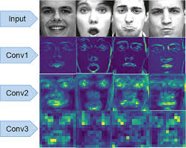
Feature Extraction
Notes:
Колеги, на цьому слайді — справжня "кухня" комп'ютерного зору. Ми розбираємо процес Feature Extraction (видобування ознак).
Раніше, до ери нейромереж, люди вручну прописували алгоритми: "якщо є коло — це може бути колесо". Тепер мережа робить це сама. Подивімось, як саме.
Життєва аналогія: Робота детектива
Уявіть детектива, який розглядає фотографію злочину.
Спочатку він дивиться через лупу на найдрібніші деталі: подряпини, нитки, відбитки (перші шари згортки).
Потім він відкладає лупу і бачить, що ці подряпини складаються у відбиток конкретного черевика (середні шари).
І зрештою він дивиться на повну картину і каже: "Це був грабіжник у кросівках 42-го розміру" (фінальні шари).
Розбір того, що на фото:
Слайд розділений на дві великі частини: Feature Learning (навчання ознакам) та Classification (класифікація).
1. Етап Feature Extraction (Ліва та середня частини):
Input: На вхід подається картинка (машина зверху, цифра "3" знизу). Для комп'ютера це просто матриця чисел (яскравість пікселів).
Convolution + ReLU: Це наші "фільтри-детектори". Вони пробігають по картинці і шукають прості речі: горизонтальні лінії, вертикальні лінії, кути. Зверніть увагу на нижню схему: бачите, як картинка 32×32 стає набором "карт ознак" (feature maps)? Кожна така карта відповідає за свій тип ліній.
Pooling (або Subsampling): Бачите, як квадратики стають меншими (28×28→14×14)? Це стиснення. Ми кажемо: "Нам не важливо, в якому саме пікселі знаходиться лінія, нам важливо, що вона там є". Ми викидаємо зайве, залишаючи лише суть.
2. Етап Classification (Права частина):
Flatten: Це момент перетворення. Ми беремо всі наші маленькі "карти ознак" і витягуємо їх в один довгий список чисел (вектор). Ми наче перетворюємо 2D-світ картинок у 1D-світ зрозумілих нейромережі ознак.
Fully Connected (FC): Це звичайна нейромережа, яку ми вчили на початку. Вона бере всі знайдені ознаки ("тут є два кола", "тут є довга лінія даху") і робить фінальний висновок.
Softmax / Output: Фінальний акорд. Мережа видає ймовірності: "Машина — 90%", "Вантажівка — 5%", "Велосипед — 1%".
Чому це геніально?
Подивіться на схему з цифрою "3". Кожен наступний шар бачить дедалі складніші структури. Перший бачить краї, другий — вигини трійки, а останній шар уже "розуміє" концепцію цифри.
Takeaway для співбесіди:
CNN складається з двох частин: "тіла" (Convolutional layers), яке автоматично вчиться виділяти найважливіші візуальні ознаки, та "голови" (Fully Connected layers), яка на основі цих ознак приймає рішення.

Slide 22
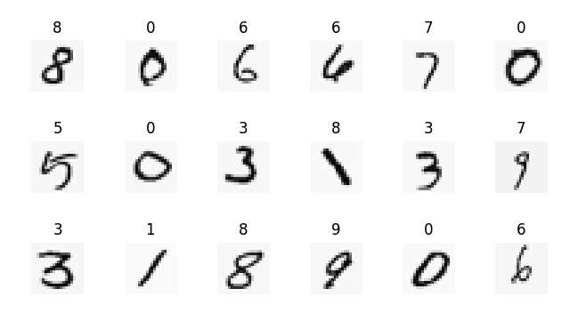
Handwritten Digits Sample

Slide 23
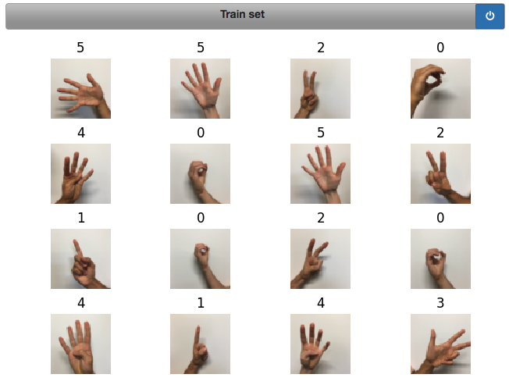
Home Task
Use load_breast_cancer
and classify with MLP
Use the signs data set
and classify with MLP

Slide 24
Learn more
Applied Machine Learning in Python
https://www.coursera.org/learn/python-machine-learning
Neural Networks and Deep Learning
https://www.coursera.org/learn/neural-networks-deep-learning
Limited-memory BFGS
https://en.wikipedia.org/wiki/Limited-memory_BFGS
sklearn.neural_network.MLPClassifier
https://scikit-learn.org/stable/modules/generated/sklearn.neural_network.MLPClassifier.html
Deep Learning in a Nutshell: Core Concepts
https://devblogs.nvidia.com/deep-learning-nutshell-core-concepts/
Notes:
All home task text is provided in handouts

Slide 25
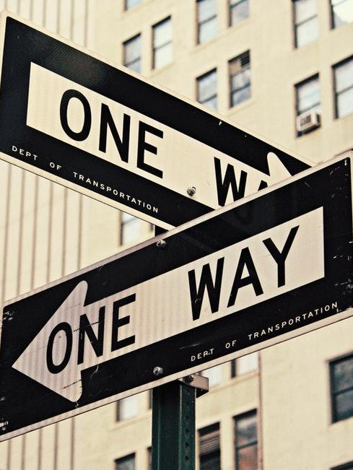
THANKS!
Any questions?

